Slide 1





Planinstvo za invalide/OPP
Gluhi strežejo v planinskih kočah
Marjeta ČIČ, Maja KUZMA, Daša PEPERKO
Jurček NOWAKK, Miloš GANIĆ
Marjeta BIZANT

Slide 2
Planinstvo za invalide/OPP
- odbor -
V okviru Planinske zveze Slovenije (PZS) deluje odbor Planinstvo za invalide/OPP, ki šteje 13 prostovoljcev s podporo strokovnega delavca na PZS.
Naše osnovne prednostne dejavnosti so:
Pohodi, vikend aktivnosti, tabori
Usposabljanja marec, maj, september
Učbenik in planinec
Spletna aplikacija za planinske poti
Akcija s slepimi in slabovidnimi
Akcija gluhi strežejo v planinskih kočah

Slide 3



Planinstvo za invalide/OPP
- dosedanji dosežki -
Izdali smo Dnevnik in planinec
Izdali smo Priročnik in planinec
Izpeljali smo 2 vseslovenska inkluzijska pohoda (Golte 2017 – 124 planincev in Planino
nad Vrhniko 2018 – 240 pohodnikov/21 na vozičkih)
Izpeljali 19 pohodov
1 vikend aktivnost
3 tabore
Priprave na Učbenik in planinec
Izpeljali 3 usposabljanja za strokovni kader

Slide 4
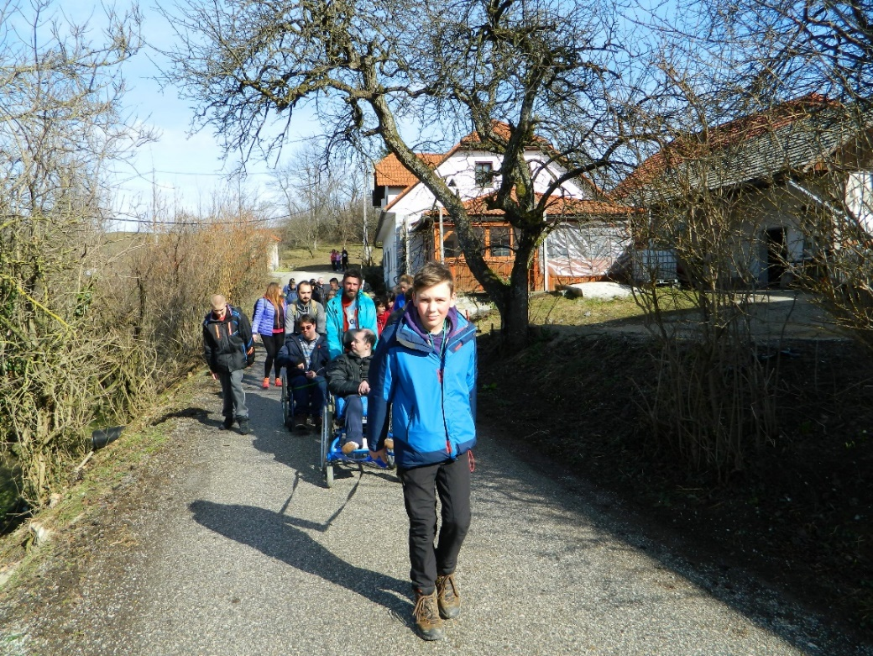
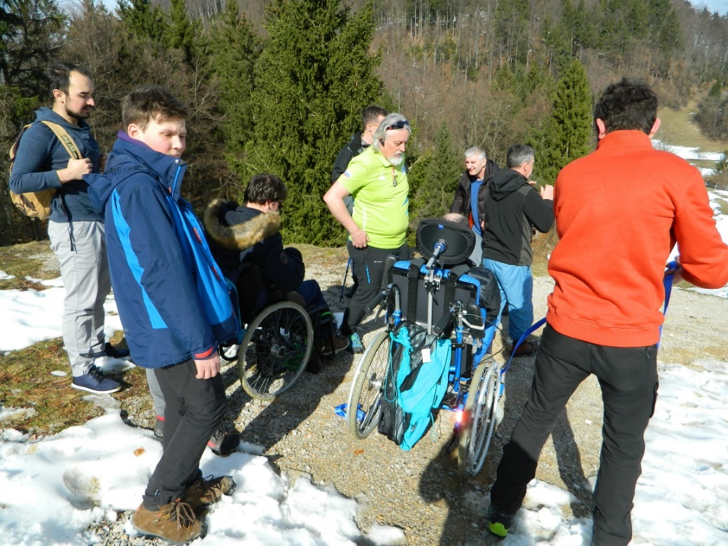
Planinstvo za invalide/OPP
- prostovoljne ure do 31. oktobra 2018 -
Prostovoljne ure so bile opravljene:
Pohodi
Vikend aktivnosti
Tabori
Usposabljanje
Srečanje odbora
Kongresi, posveti …
Usposabljanje prostovoljcev
…
106:00:00 400:40:00 1734:32:00 2241:12:00
Priprava prihod/odhod aktivnost skupaj

Slide 5

Planinstvo za invalide/OPP
- in -
in - da si IN
in - invalid
Še več pomenov dobimo: z besedico planinec
in
in – invalid,
in - inkluzija,
in - da si sprejet,
in - da si aktualen,
in - interdisciplinarno,
in - da si del družbe,
in - da si IN. (you are in).
in - si del družbe
in - inkluzija
in - interdisciplinarno

Slide 6
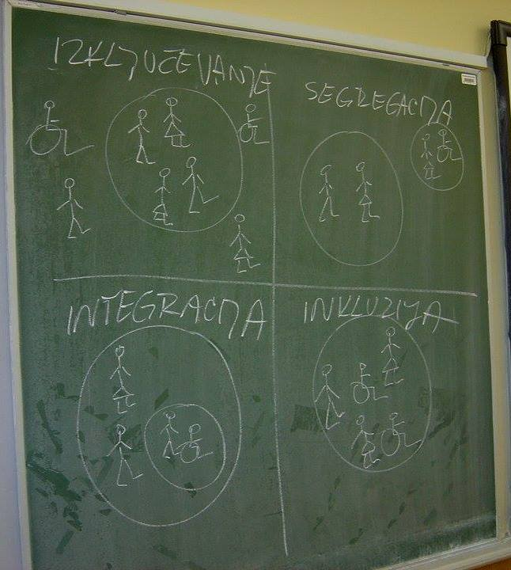
Planinstvo za invalide/OPP
- inkluzija -
pogovor
spoznanje
sprejemanje
razumevanje
Inkluzija
vključevanje
Inkluzija je proces,
ko se učimo
živeti drug z drugim.
povezovanje

Slide 7
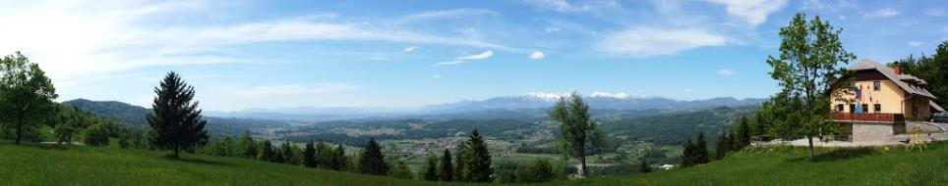
Planinstvo za invalide/OPP
- Usposabljanje -
USPOSABLJANJE ZA STROKOVNI KADER ZA DELO Z INVALIDI/OPP
29. septembra do 1. oktobra 2017: PILOTNO USPOSABLJANJE
13. – 15. aprila 2018: USPOSABLJANJE
7. – 9. septembra 2018: USPOSABLJANJE
V letu 2019 razpisani 3 termini – marec, maj, september

Slide 8
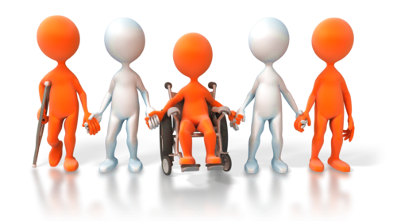
Planinstvo za invalide/OPP
- Plan za leto 2019 -
Negovati inkluzijo
Polno doživljanje življenja
Izpeljati 11 pohodov
Izpeljati 2 vikend aktivnosti
Izpeljati 2 tabora
Izpeljati 3 usposabljanja
Izdati Učbenik in planinec
Izvesti akcijo s slepimi/slabovidnimi
Izvesti akcijo gluhi strežejo v planinskih kočah 2019

Slide 9

Gluhi strežejo v planinskih kočah
- akcija Gluhi strežejo v planinskih kočah -

Slide 10




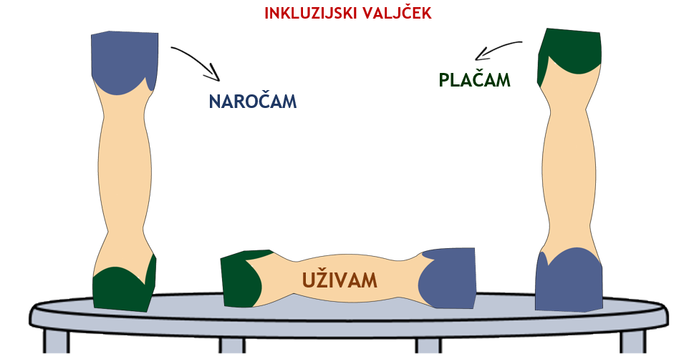
Gluhi strežejo v planinskih kočah
7 prostovoljcev/kočo:
3 natakarji,
2 animatorja,
2 tolmača SZJ
70 + 20 PROSTOVOLJCEV
10 planinskih koč
„Akcija me je prvi trenutek presenetila, toda čudovita odprtost in veščina gluhih in naglušnih je presenečenje popolnoma razorožila.
Čudovita izkušnja, ki popolnoma nič ne moti, dela nas bogatejše.“
„Še večkrat si upajte takšnih projektov. Naj zaživijo planinske koče v tako pozitivnem duhu. Srečno!“
„Navdušena nad tišino v koči!“
S to akcijo „Gluhi strežejo“ se na prijeten, prijazen način rušijo tabuji in predsodki o gluhih ljudeh, ki smo ravno tako del te družbe.
Notes:
odziv javnosti
odziv gluhih …
dosežki ...
Večkrat ponoviti, odlična strežba, komunikacija poteka brez problema.
Krasno se mi zdi, da se gluhi z nami sporazumevajo po svojih najboljših močeh. ☺
Super ideja. Podpiram tako akcijo. Navdušena nad tišino v koči!

Slide 11




Gluhi strežejo v planinskih kočah
Nenavaden naslov
Moč medija
Kako smo pridobili
mlade prostovoljce?
Družbeno-socializacijska vključenost
Medsebojna povezanost
in pozornost ter posluh
Omogočena priložnost,
da se predstavijo
Notes:
1. Naslov, dejavnost in pomen akcije (10 koč, ista dneva, razpršenost, nenavaden in unikaten dogodek z inkluzijo)
2. Ponujena družbeno-socializacijska vključenost (priložnost, da bi stregli, animirali programe, za katere so si dolgo želeli, a jim to še ni bilo omogočeno/ponujeno; predstaviti svojo kulturo in jezik obiskovalcem)
3. Možnost, da se predstavijo kot sposobni, ponosni, vešči in prijazni državljani ne glede na svojo gluhoto in oviro v vsakdanjem življenju kakor možnost za tujce (Veliko predsodkov s strani slišečih, da gluhi ne zmorejo streči, želijo se izpostaviti javnosti, da zmorejo delati, kot skupina s posebnimi potrebami/ranljiva skupina.)
4. Medsebojna povezanost in pozornost ter posluh (Izbor vseh vodij za 10 koč in razdelitev nalog, da poiščejo svoje prostovoljce, večinoma prijatelje, s katerimi se radi družijo)
5. Moč medija (objava vabil k sodelovanju, vidnost in prepoznavnost na socialnih omrežjih – FB, IG, TW)

Slide 12

Gluhi strežejo v planinskih kočah
Zamisel, da sodelujejo
Možnost podajanja svojih mnenj po akciji - evalvacija
Občutek varnosti, sproščenosti
Redni kontakti DS s prostovoljci
Usposabljanje
in delovni priročnik
Moč socialnih omrežij
Kaj je mlade prostovoljce prepričalo, da so se akcije udeležili?
Možnost sodelovanja
s tolmači SZJ
Notes:
1. Zamisel, da sodelujejo v eni izmed desetih kočah po Sloveniji skupaj z drugimi
2. Občutek varnosti, sproščenosti, (sodelovati s prostovoljci, ki jih poznamo in z s tistimi, ki jih ne)
3. Redni kontakti delovne skupine s prostovoljci
4. Moč medija (redne objave na socialnih omrežjih so jih prepričale, da akcija resnično bo in pozitivno ter sproščeno vzdušje)
5. Delavnica o timskem delu in generalke v kočah + delovni priročnik (od takrat so se od njih širile pozitivne informacije do drugih, ki jih še niso privlačile ideja)
6. Možnost sodelovanja s prostovoljnimi tolmači
7. Možnost deljenja informacij po akciji – evalvacija

Slide 13
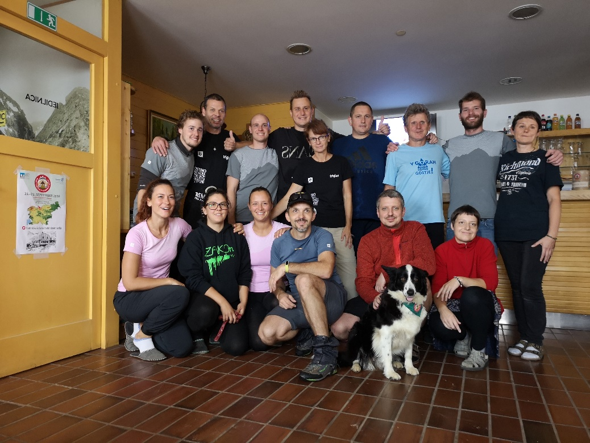
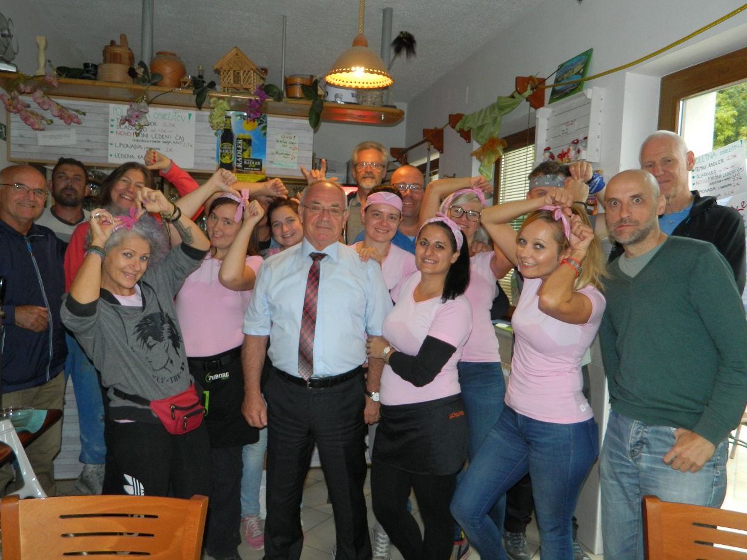
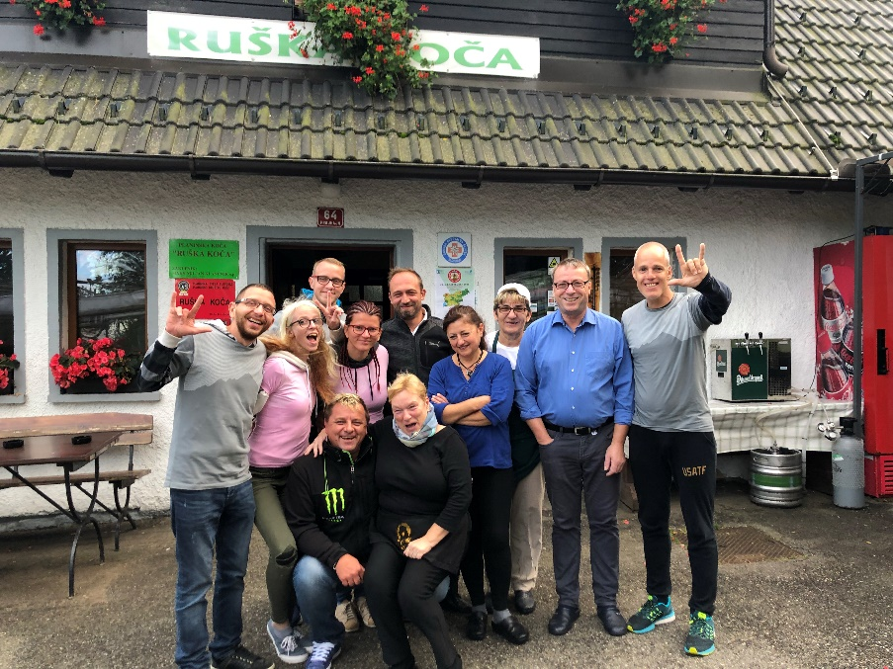
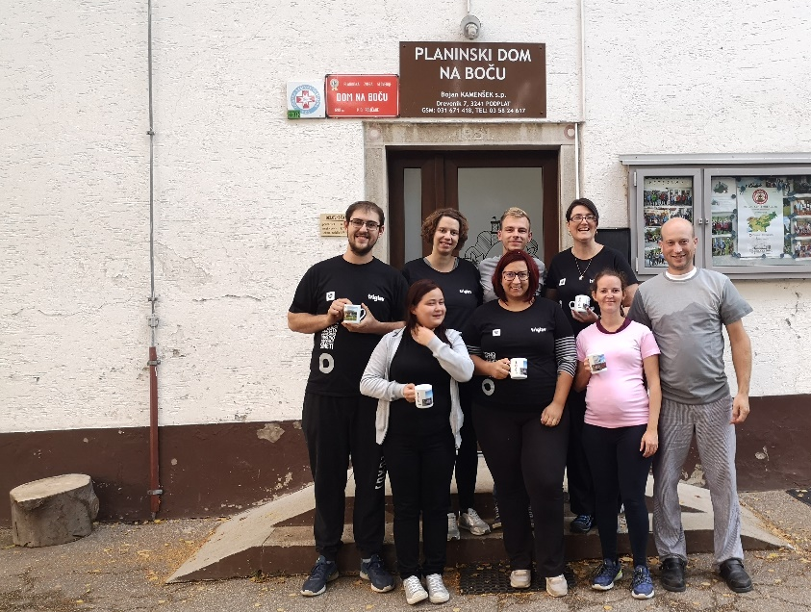
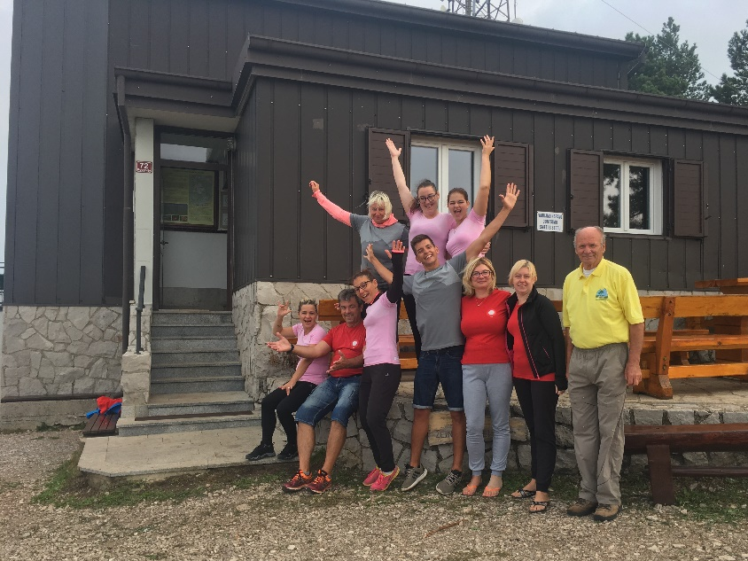
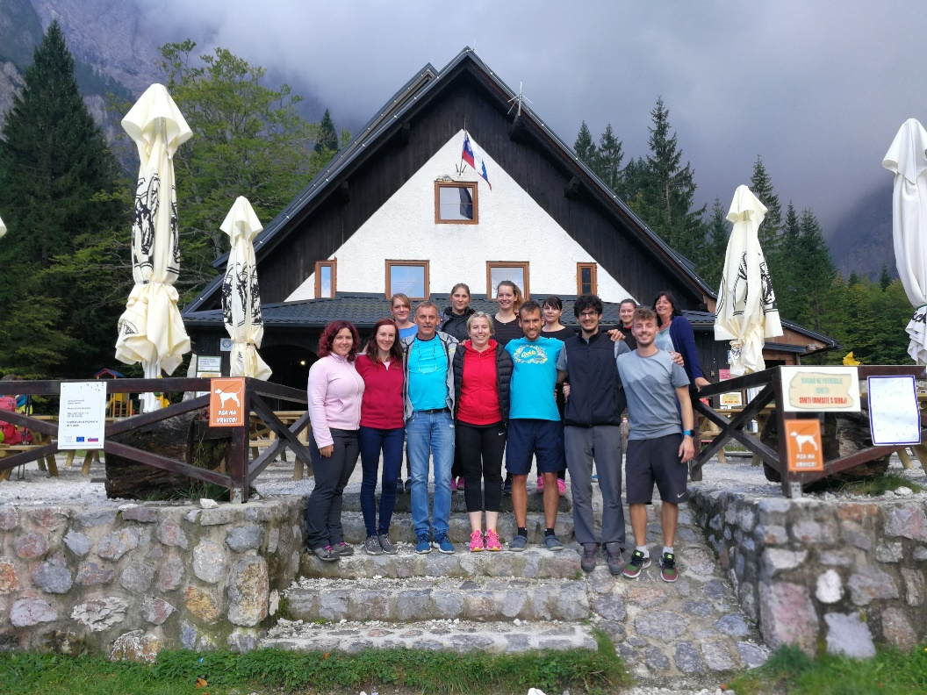
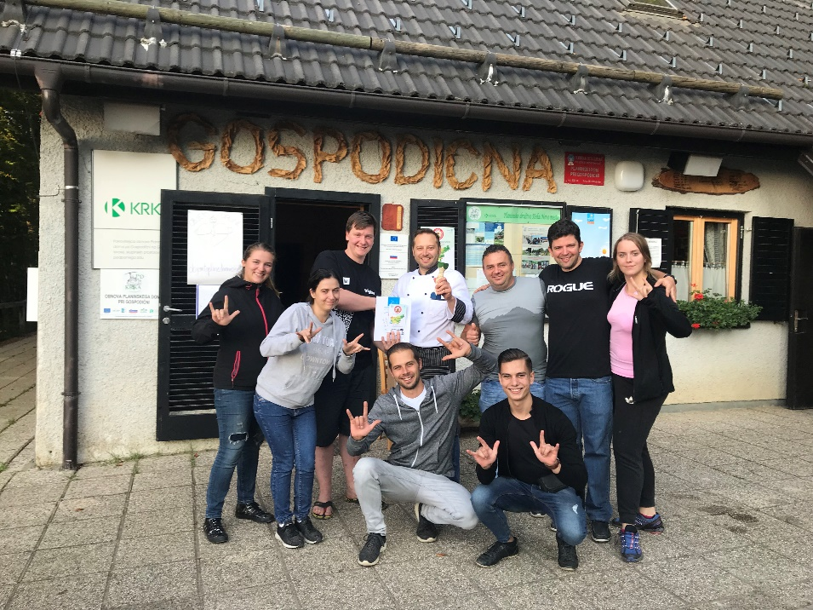
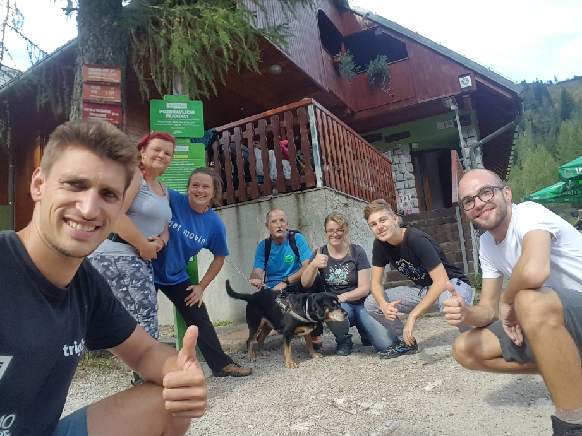
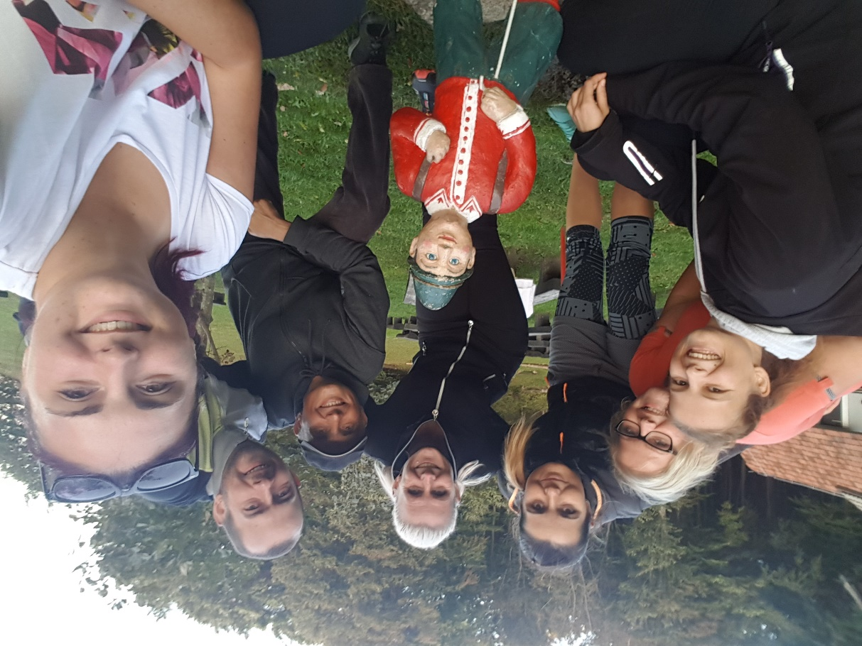
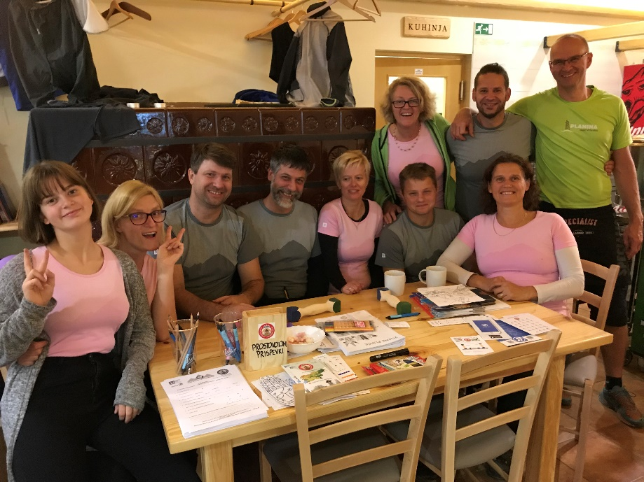

Slide 14
Gluhi strežejo v planinskih kočah
- prostovoljne ure -
Ure je opravilo 90 prostovoljcev, večina mladih (65%).
Največ ur se je „naredilo“ ob organizaciji akcije in cca 1/3 na sami akciji
22. in 23. septembra, ostale pa na usposabljanjih, evalvaciji, pripravi valjčkov …
222:25:00 1062:40:00 5472:25:00 6757:30:00
priprava prihod/odhod aktivnost skupaj
Organizacijske ure 3021 = 39.273,00 EUR
Vsebinske ure 3737 = 37.370,00 EUR = 76.643,00 EUR

Slide 15










Planinstvo za invalide/OPP - Gluhi strežejo v planinskih kočah
HVALA ZA POZORNOST!
Z VESELJEM BOMO ODGOVORILI NA VPRAŠANJA

